Slide 1
Rehabilitáció eszköze, avagy a foglalkoztatás szerepe a fogyatékkal élők, pszichiátriai betegek, szenvedélybetegek gyógyulásában, szinten tartásában
Nelhübel-oláh henriette területi szakmatámogatási hálózat szakmai vezető
Mécses szolgáló közösség egyesülete

Slide 2
Rehabilitáció, vagy inkább habilitáció?
Habilitáció: képessé, alkalmassá tétel (pl. munkára való alkalmasság elősegítése ) Itt ki nem alakult képesség kialakulását segítjük.
Rehabilitáció: elvesztett képességek helyreállítása, visszaállítása. Régen birtokolt képesség, amit az egyén elvesztett betegség, baleset, trauma következtében és a folyamat ennek az elvesztett képességeknek helyreállításáról szól.

Slide 3
Megváltozott munkaképesség
Fogalmi meghatározása annak, hogy az adott személy képességei az egészséges ember munkaképességéhez képest mások.
Lehet vele született okok miatt, de lehet szerzett okok miatt
A meghatározás: az a személy, aki veleszületett, balesetből, vagy betegségből kifolyólag nem képes olyan módon vagy mértékben elvégezni a rá bízott feladatokat, mint a hozzá korban, nemben, képzettségben hasonló személyek általában.

Slide 4
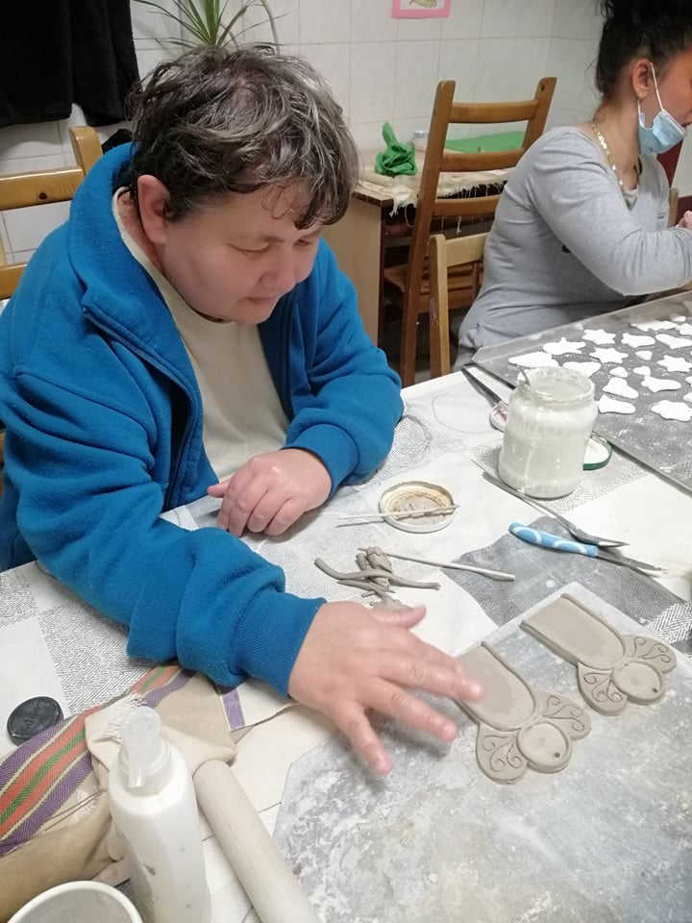
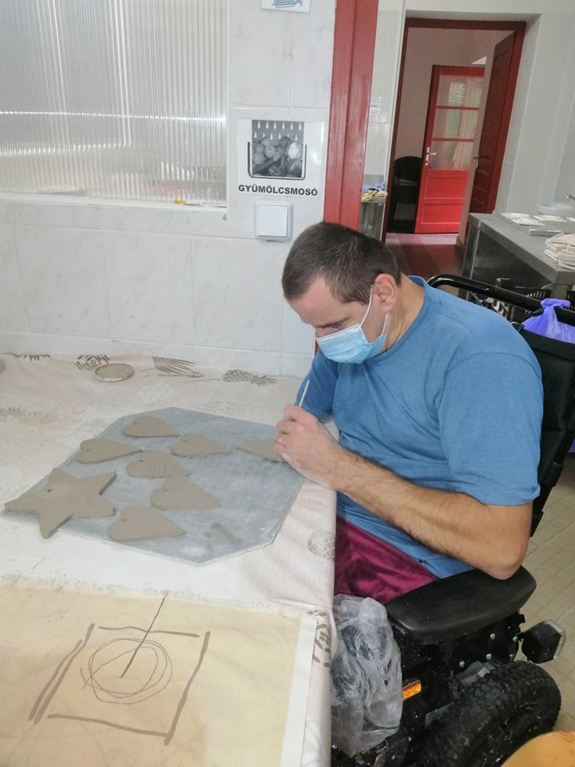
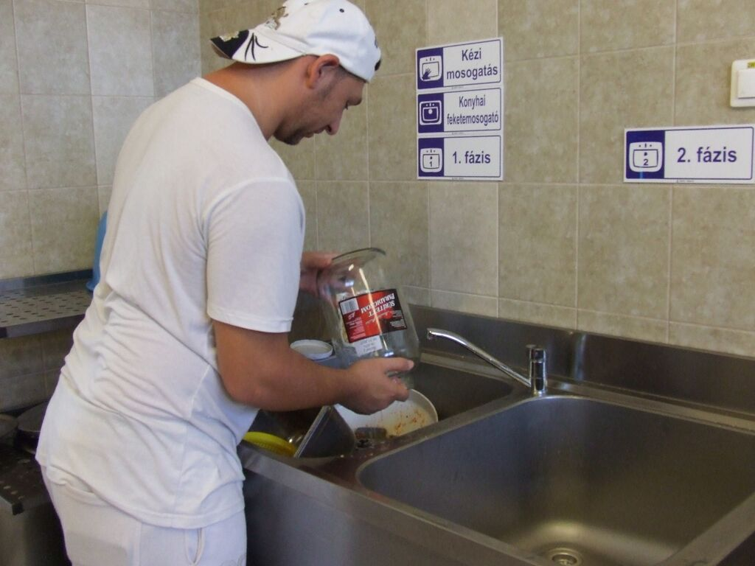
a fogyatékkal élők, pszichiátriai betegek, szenvedélybetegek gyógyulásában mire van szüksége?
Az egészséges emberekkel azonos világban, lehetőleg, amennyire csak lehetséges azonos módon, azonos bánásmódban, azonos szolgáltatásokban élni.

Slide 5
Mely területekre terjed ki a habilitáció és rehabilitáció?
Orvosi rehabilitáció: műtétek utáni, mozgásszervi, kardiológiai, onkológiai,
pszichiátriai,
Gyógypedagógiai habilitáció: képességek kifejlesztése gyógypedagógia eszközeivel
Szociális rehabilitáció: a megváltozott munkaképességű személyt és környezetét érintő rendelkezések, amelyek lehetővé teszik a közösségi és társadalmi életbe való beilleszkedést és segítik, hogy az egyén minél függetlenebb, önállóbb életet élhessen.
Foglalkozási rehabilitáció: megfelelő munkalehetőség biztosítása

Slide 6
Szociális rehabilitáció területei
Önellátó képesség fejlesztése, önállóság, döntésképesség
Kommunikációs képesség fejlesztése,
Konfliktuskezelési képesség fejlesztése,
Térben és időben való eligazodás
Személyes higiéné
Feladat tudat kialakítása
Célok, tervek kialakítása képesség
Szabálykövetés kialakítása
Önismeret, önbecsülés,

Slide 7
Motiváció – minket mi motivál?
Motiváció: van valami hasznom, valami amit kapok érte, valami amit nyerek belőle, valami amiért többnek, jobbnak érzem magam
Motiváció nélkül nincs sikeres habilitáció, rehabilitáció
Motiváció nélkül nincs fejlődés
Motiváció nélkül nincsenek tervek, álmok, erőfeszítések
Szociális szakember nagyon fontos feladata, hogy megtalálja, mi motiválja a rá bízott kliensét !

Slide 8
Foglalkoztatás szerepe
Motiváció- a legelső szerepe ( munkabért kap, mint bárki egészséges ember amikor dolgozik, valamiben sikeres, ügyes lehet, elismerést kaphat, ha jól csinálja)
Önbecsülést és az önértékelést helyreállítja
Feladat tudatot ad, célt a mindennapoknak
Lehetőséget ad tervek készítésére, lehetőséget ad álmok megvalósítására

Slide 9
Foglalkoztatásban ágyazott rehabilitáció
Önellátó képesség fejlesztése, önállóság, döntésképesség fejlesztése
Kommunikációs képesség fejlesztése,
Konfliktuskezelési képesség fejlesztése,
Térben és időben való eligazodás
Személyes higiéné fejlesztése
Feladat tudat kialakítása
Szabálykövetés kialakítása
Önismeret, reális önkép kialakítása

Slide 10
Foglalkozási rehabilitáció
Megtalálni, létrehozni az a munkahelyet, amiben képes értékteremtő munkára
Az egyén képességeit felmérni és a munkahely elvárásaival összhangban hozni.
Lantegi Batuak spanyol mérési módszer: Új munkaképesség-felmérő módszer a megváltozott munkaképességű emberek foglalkoztatása érdekében

Slide 11
Lantegi batuak mérési módszer röviden:
A személy képességprofilját méri fel
31 területen mér fel: pl: olvasási képesség, a betű felismeréstől az értő olvasásig, memória képesség, számolási képesség, tájékozódási képesség…
A felmérés eredményét pontokban adja meg és ez alapján kirajzolódik az egyén képesség profilja és az is, hogy hol van szükség fejlesztésre és mely terület fejlesztésének van értelme, mire koncentráljunk és mely területen csak minimális fejlődés várható sok befektetés ellenére is.
Az adott munkakör profilját is felmérik, milyen képességek szükségesek, pontokban szedve és összeveti a személy profiljával.

Slide 12
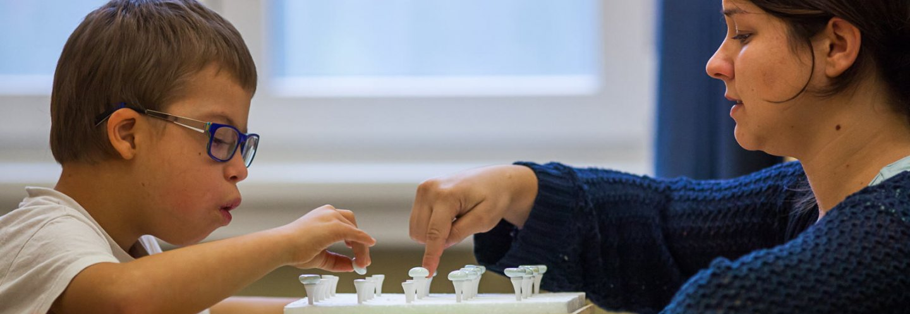

Slide 13
Mérés eredményének hasznosítása
A munkakör és a személy profilja közötti eltérés megadja, hogy teljesen alkalmatlan lesz a feladat végzésére, vagy fejlesztéssel képessé válhat. Ezzel megadja a fejlesztendő képességet és annak irányát és területét. Célirányos fejlesztésre leszünk képesek intézményeinkben a céltalan fejlesztés helyett.
A munkakört tudjuk adaptálni, igazítani a munkavállaló képességeihez. A felmérésből tudjuk hol van eltérés és tudunk akár tárgyi feltételek kialakításával, akár módszertani eszközök használatával a munkavállalóhoz igazítani.

Slide 14
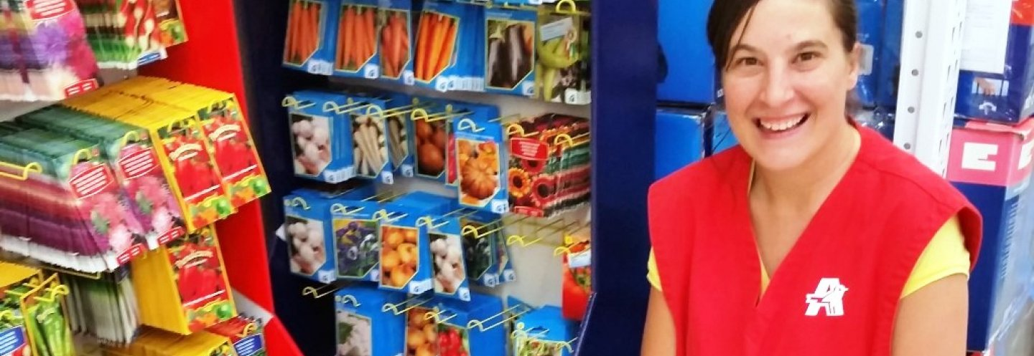
Lantegi módszer, avagy a kabáthoz a gomb!

Slide 15
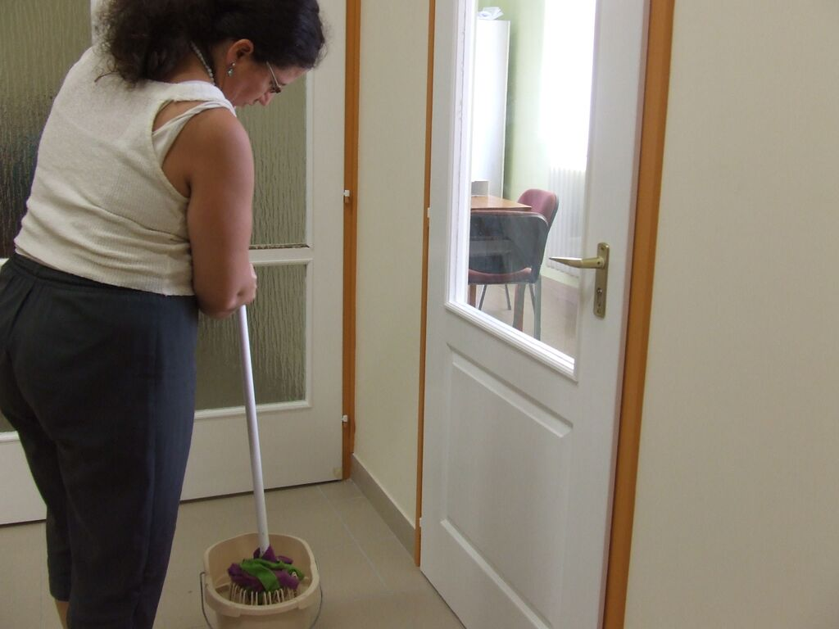
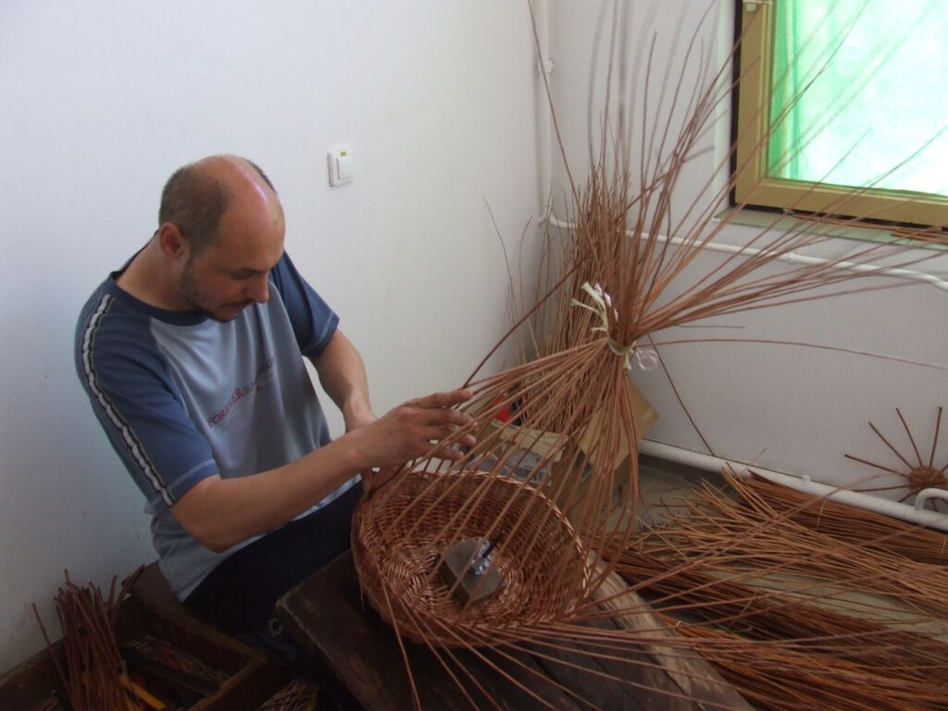
„Mi azoknak segítünk, akik még kérni sem tudnak” Göncz árpádné zsuzsa néni

Slide 16
Köszönöm a figyelmet!

